Slide 1
《数值分析》 18
➔
➔
➔
➔
数据拟合的非线性模型
最小二乘法几何意义
超定方程组QR分解算法
数据拟合确定常微分方程

Slide 2
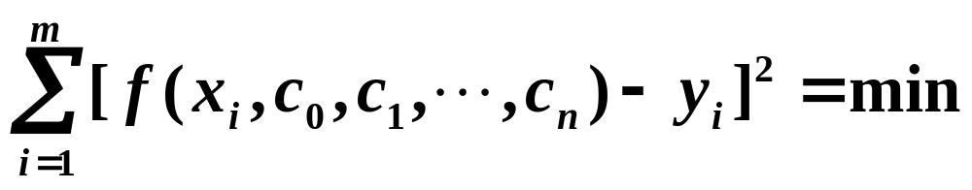
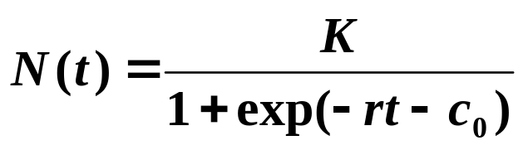

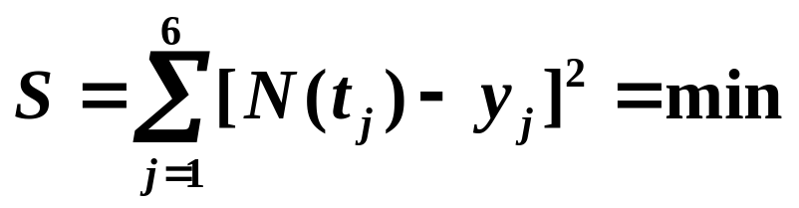
数据拟合的非线性模型
x x₁ x₂ ·········· x_{m}
f y₁ y₂ ·········· y_{m}
观测数据
求拟合函数 f(x, c₀, c₁, ···, c_{n} )满足
例1.已知世界人口统计数据
年 1804 1927 1960 1975 1987 1999
数量 10 20. 30. 40 50 60.
求拟合函数, 或
使得

Slide 3
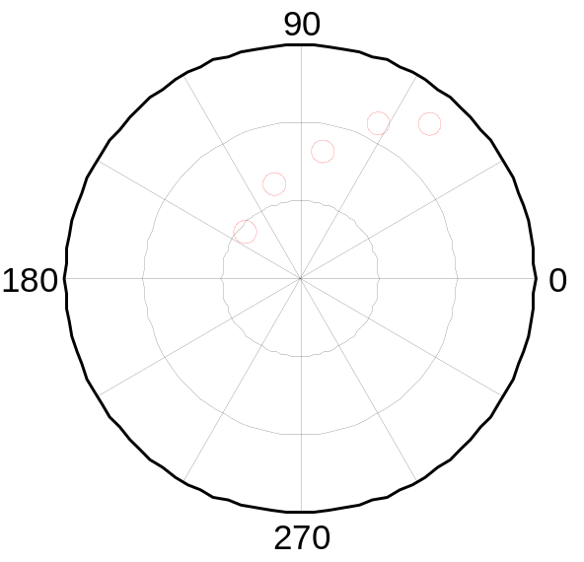
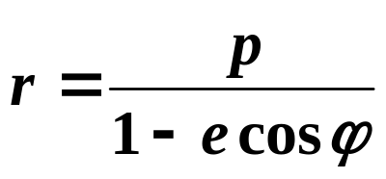
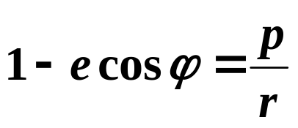

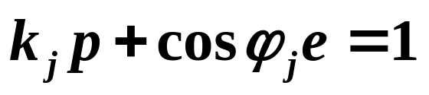
例2.利用极坐标观察值确定慧星轨道
r 2.70 2.00 1.61 1.20 1.02
ϕ 48° 67° 83° 108° 126°
p=?, e = ?
其中，p 为参数，e为偏心率
令k=1/r
k 0.3704 0.5000 0.6211 0.8333 0.9804
ϕ 0.8378 1.1694 1.4486 1.8850 2.1991
➔
➔
线性方程组
( j= 1,2,3,4,5 )

Slide 4
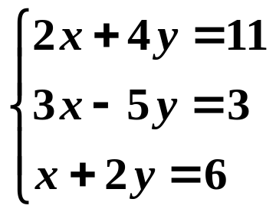
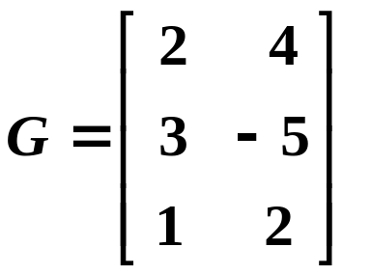
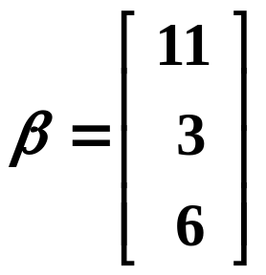
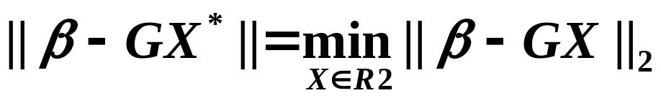
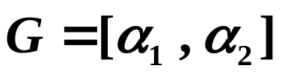
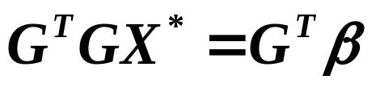

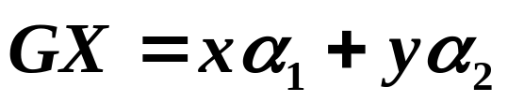
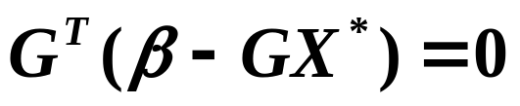
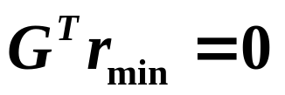

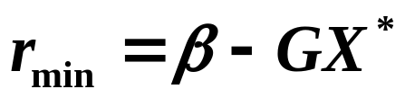

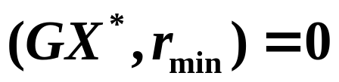
超定方程组最小二乘解 X* 的几何意义
例
向量组
正规方程
平面

Slide 5
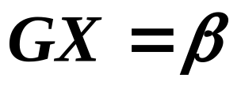
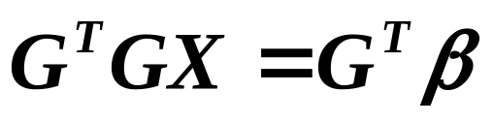
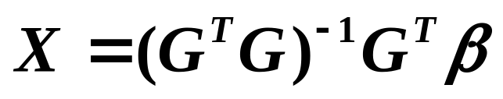
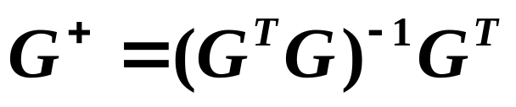
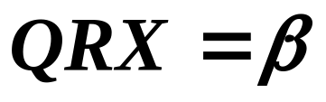
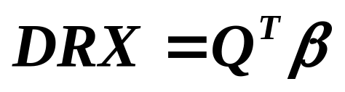
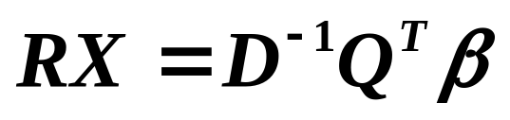
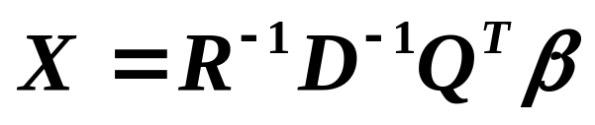
超定方程组
➔
超定方程组的最小二乘解
➔矩阵的广义逆
矩阵的正交三角分解: G = QR
Q—列正交矩阵; R—单位上三角矩阵
➔
➔
➔
➔

Slide 6
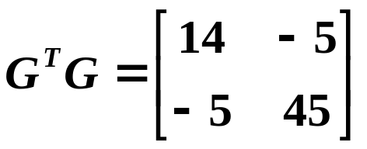
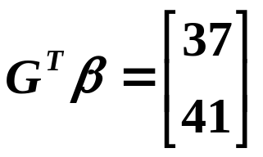
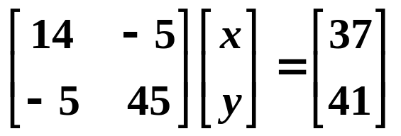
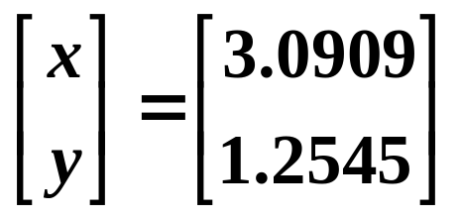
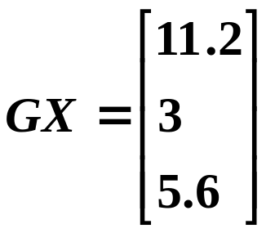
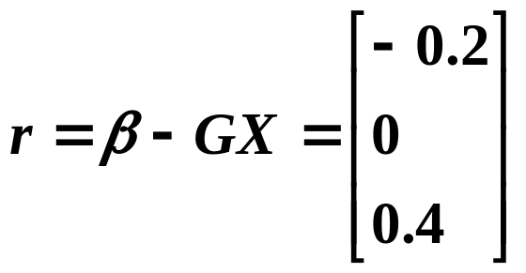

例.用最小二乘法求解超定方程组
解
解方程组

Slide 7



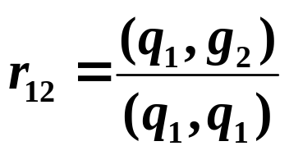

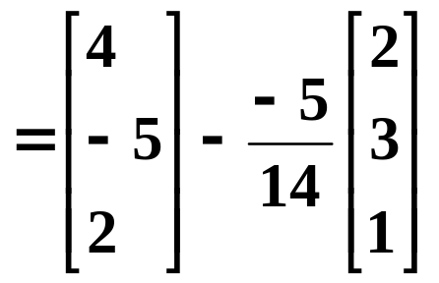
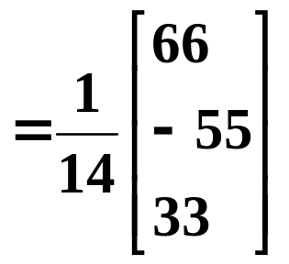
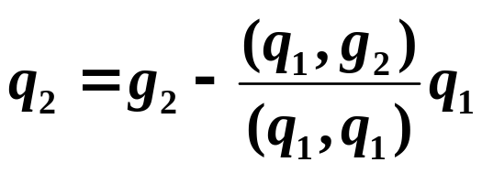
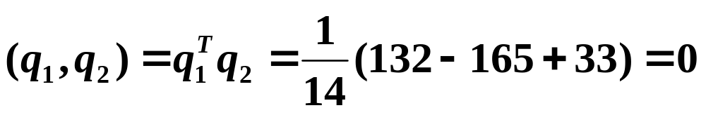
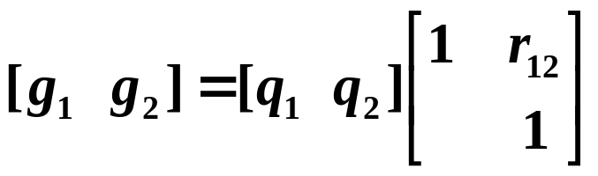


正交变换法.设

Slide 8


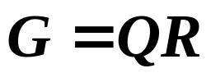
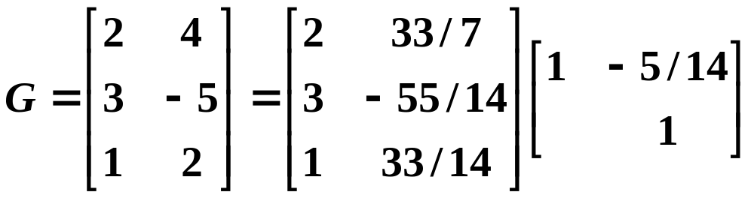
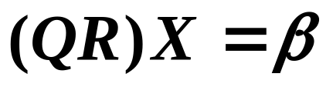
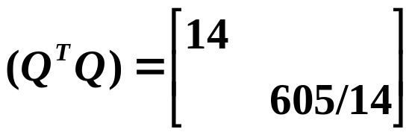
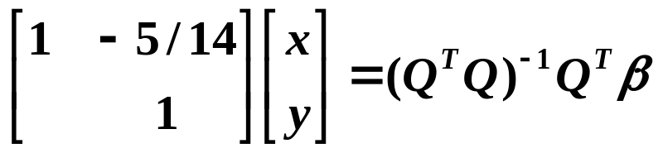
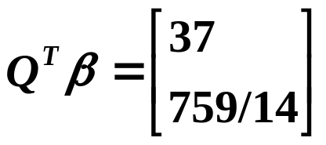
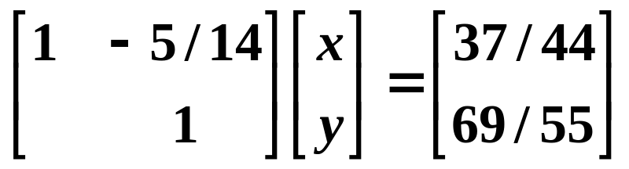
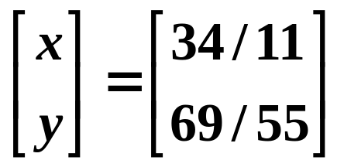
➔
➔
➔
单位上三角方程组
➔
超定方程组最小二乘解

Slide 9
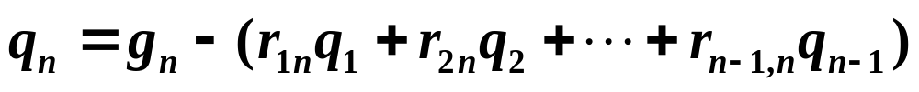
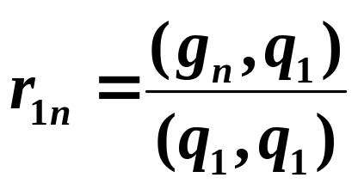
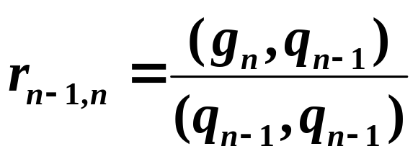
矩阵G的QR(正交三角)分解算法
G = ( g_{ij})_{m×n} m > n
将矩阵按列分块，记为
G = [g₁, g₂ , ······,g_{n} ]
正交化过程
① q₁=g₁
② q₂ = g₂ – r₁₂q₁, 其中 r₁₂ = (g₂，q₁)/(q₁，q₁)
···········································
n
其中
······

Slide 10
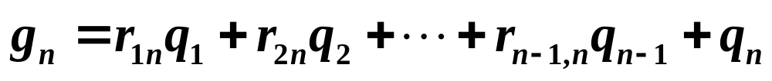

g₁ = q₁
g₂ = r₁₂q₁ + q₂
··························
记 Q = [q₁, q₂ , ······,q_{n} ]
G = [g₁ g₂ ······ g_{n} ]
= [q₁ (r₁₂q₁+q₂) ······ (r_{1n}q₁ + ··· + r_{n-1,n}q_{n-1}+ q_{n})]
G = [q₁, q₂ , ······,q_{n} ]R
G = QR
其中

Slide 11


多项式拟合用于数据平滑处理（五点抛物线拟合）
设拟合函数为: P(t) = a₀+ a₁t + a₂t² （抛物线）
➔ 目的：光滑 y_{k}
步骤：1) 算出a₀, a₁, a₂ 得到P(t)
2) 重新代入t=0,得到新的y_{k} 替换之前得到y_{k}这点的平滑数据

Slide 12


温度数据的平滑处理
66, 66, 65, 64, 63, 63, 62, 61, 60, 60, 59, 58,
58, 58, 58, 58, 57, 57, 57, 58, 60, 64, 67, 68
原始数据 →
五点抛物线拟合公式处理数据
数据平滑后 →

Slide 13

血液中酒精含量数据拟合实验
国标GB19522-2004规定,驾驶员血液中酒精含量≥20毫克/百毫升,≤80毫克/百毫升为饮酒驾车，血液中酒精含量≥80毫克/百毫升为醉酒驾车。
对某志愿者饮酒后做间隔时间酒精测试，数据如下
时间(小时) 0.25 0.5 0.75 1 1.5 2 2.5 3 3.5 4 4.5 5
酒精含量 30 68 75 82 82 77 68 68 58 51 50 41
时间(小时) 6 7 8 9 10 11 12 13 14 15 16
酒精含量 38 35 28 25 18 15 12 10 7 7 4
确定常微分方程

Slide 14







数据平滑
五点抛物线拟合光滑
数值导数计算
左导数近似
右导数近似

Slide 15





一阶导数计算
二阶导数计算 （参见：数值分析第8讲）
设 u(t) 满足二阶常微分方程
将数据 代入，得线性方程组

Slide 16






➔
➔
解超定方程组,求出 p , q 的估计值

Slide 17



得二阶常微分方程
求解辅助方程
得常微分方程通解
利用数据确定系数 C₁ 和 C₂

Slide 18

数据拟合曲线图
结论:饮酒后1小时到1.5小时血液中酒精含量达到峰值。10小时后血液中酒精含量降至正常。

Slide 19

希尔伯特矩阵
条件数如下
n 2 3 4 5 6
C (H_{n}) 1.92e+1 5.24e+2 1.55e+4 4.76e+5 1.49e+7
猜测：希尔伯特矩阵条件数以指数规律增长。即，设矩阵阶数为n，有
Cond(H_{n}) ≈ exp( a n + b )
用数据拟合的方法验证。

